Slide 1
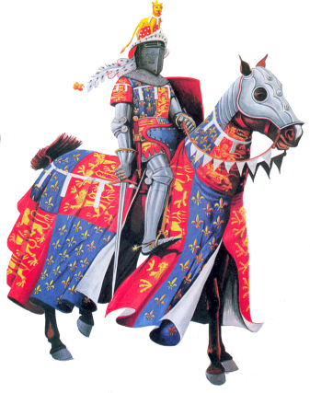
СТОЛЕТНЯЯ ВОЙНА
Образовательная система «Школа 2100».
Данилов Д.Д. и др. Всеобщая история. 6 класс. История Средних веков. § 17
Автор презентации: Казаринова Н.В. (учитель, г. Йошкар-Ола)
© ООО «Баласс», 2013
Notes:
Рисунок - ж. Новый солдат № 36. Креси, 1346, Пуатье 1350, Азенкур 1415

Slide 2


ОПРЕДЕЛЯЕМ ПРОБЛЕМУ
Из книги Жана Жуэнви’ля, маршала Шампа’ни. «О святых речах и добрых делах Людовика Святого» о событиях 1248–1254 годов
«…Мир, который он (король Франции) заключил с королём Англии, заключил он против желания своего Совета, который заявлял ему: "Сир, нам кажется, что вы теряете землю, которую даёте королю Англии, ибо он не имеет на неё прав: ведь его отец потерял её по суду". На это король ответил, что… есть основательная причина дать ему землю. Ведь мы женаты на сёстрах, и наши дети – двоюродные братья; поэтому подобает быть миру между нами. Для меня же в мире с королём Англии – великая честь, ибо он становится моим человеком, кем бы он ни был раньше…»
Из книги Жана Жуэнви’ля, маршала Шампа’ни.
«О святых речах и добрых делах Людовика Святого» о событиях 1248–1254 годов
«…Мир, который он (король Франции) заключил с королём Англии, заключил он против желания своего Совета, который заявлял ему: "Сир, нам кажется, что вы теряете землю, которую даёте королю Англии, ибо он не имеет на неё прав: ведь его отец потерял её по суду". На это король ответил, что… есть основательная причина дать ему землю. Ведь мы женаты на сёстрах, и наши дети – двоюродные братья; поэтому подобает быть миру между нами. Для меня же в мире с королём Англии – великая честь, ибо он становится моим человеком, кем бы он ни был раньше…»
Посчитай по хронологической таблице, сколько лет продолжалась война между Англией и Францией, начавшаяся в 1337 году.
Знаешь ли ты какие-нибудь войны между двумя государствами, которые длились бы столько времени?
Посчитай по хронологической таблице, сколько лет продолжалась война между Англией и Францией, начавшаяся в 1337 году.
Знаешь ли ты какие-нибудь войны между двумя государствами, которые длились бы столько времени?
Сравни с предыдущим выводом. Какой возникает вопрос?
Судя по фактам, изложенным в этом отрывке, какие были отношения между королями Англии и Франции в середине XIII века?
Notes:
Анимация построена на триггерах. Щелчок по документу выводит на слайд увеличенную копию документа. Щелчок по увеличенному документу сворачивает его. Смена вопросов происходит по щелчку на тексте вопроса. Переход на следующий слайд – щелчок за пределами текстовых блоков

Slide 3
ОПРЕДЕЛЯЕМ ПРОБЛЕМУ
ПОЧЕМУ МИР МЕЖДУ АНГЛИЕЙ И ФРАНЦИЕЙ СМЕНИЛСЯ ПРОДОЛЖИТЕЛЬНОЙ
СТОЛЕТНЕЙ ВОЙНОЙ?
ВАША ФОРМУЛИРОВКА ПРОБЛЕМЫ МОЖЕТ НЕ СОВПАДАТЬ С АВТОРСКОЙ. ПОЖАЛУЙСТА, ВЫБЕРИТЕ В КЛАССЕ ТУ ФОРМУЛИРОВКУ, КОТОРАЯ ВАМ НАИБОЛЕЕ ИНТЕРЕСНА!
Notes:
Анимация поставлена на щелчок. Вопрос исчезает, возникает авторская формулировка проблемной ситуации

Slide 4

ВСПОМИНАЕМ ТО, ЧТО ЗНАЕМ
Понятия |  | Определения
Сословно-представительная монархия |  | Государство, в котором монарх управляет страной, опираясь на решения собрания выборных представителей сословий.
Государственная раздробленность |  | Этап в истории средневековых государств, когда они были разделены на феодальные владения и центральный правитель не имел реальной власти.
Феодальная раздробленность |  | Состояние, при котором единое государство разделяется на множество независимых, но при этом сохраняется память о единстве страны.
Народ |  | Общность людей, которых объединяют самоназвание, один язык общения, особый образ жизни, обычаи.
Необходимый уровень. С помощью стрелок соедини понятия с их определениями.
Notes:
Анимация поставлена на щелчок. Происходит выцветание задания и появление таблицы. Заполнение таблицы в режиме просмотра происходит при использовании встроенных средств Microsoft PPT

Slide 5


ВСПОМИНАЕМ ТО, ЧТО ЗНАЕМ
Что было сделано для преодоления раздробленности в Англии и Франции XI – начала XIV века?
Notes:
Рисунки :
герб Франции (Капетинги) – http://upload.wikimedia.org/wikipedia/commons/thumb/1/13/Blason_France_moderne.svg/545px-Blason_France_moderne.svg.png
Герб Англии (Плантагенеты) - http://upload.wikimedia.org/wikipedia/commons/thumb/d/dd/Royal_Arms_of_England_%281198-1340%29.svg/410px-Royal_Arms_of_England_%281198-1340%29.svg.png

Slide 6

ОТКРЫВАЕМ НОВЫЕ ЗНАНИЯ
1. Победы англичан и восстания во Франции
2. Успехи французов и восстания в Англии
3. Жанна д’Арк – спасительница Франции

Slide 7
ПОБЕДЫ АНГЛИЧАН И ВОССТАНИЯ ВО ФРАНЦИИ
Необходимый уровень. На ленте времени обозначь даты Столетней войны.
V | VI | VII | VIII | IX | X | XI | XII | XIII | XIV | XV
Какие отличия в организации войска, государства в сознании людей позволяли Англии одержать победы над Францией?
Сделай вывод о причинах длительной войны Англии и Франции.
Notes:
Выполнение задания в режиме просмотра возможно при использовании встроенных средств Microsoft PPT (инструмент «ПЕРО»)

Slide 8
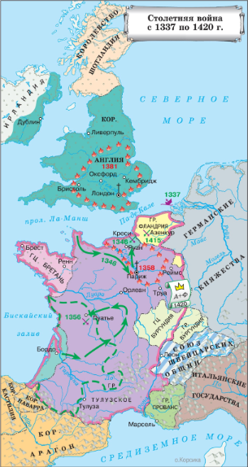
ПОБЕДЫ АНГЛИЧАН И ВОССТАНИЯ ВО ФРАНЦИИ
По данным карты докажи, что война складывалась в пользу англичан.
1._____________
______________
2.____________
______________
3.____________
______________
Notes:
Выполнение задания в режиме просмотра возможно при использовании встроенных средств Microsoft PPT (инструмент «ПЕРО»)

Slide 9
УСПЕХИ ФРАНЦУЗОВ И ВОССТАНИЯ В АНГЛИИ
Какие обстоятельства помогли Франции одержать ряд побед над англичанами?
1._____________
______________
2.____________
______________
3.____________
______________
Notes:
Выполнение задания в режиме просмотра возможно при использовании встроенных средств Microsoft PPT (инструмент «ПЕРО»)

Slide 10
УСПЕХИ ФРАНЦУЗОВ И ВОССТАНИЯ В АНГЛИИ
Сравни цели, средства и результаты Жакерии и восстания Уота Тайлера.
 | Жакерия | Восстание Уота Тайлера
Даты
Цели
Средства
Результаты
Notes:
Выполнение задания в режиме просмотра возможно при использовании встроенных средств Microsoft PPT (инструмент «ПЕРО»)

Slide 11
УСПЕХИ ФРАНЦУЗОВ И ВОССТАНИЯ В АНГЛИИ
Почему Франция в начале XV века снова
терпит поражения?
1._____________
______________
2.____________
______________
3.____________
______________
Notes:
Выполнение задания в режиме просмотра возможно при использовании встроенных средств Microsoft PPT (инструмент «ПЕРО»)

Slide 12
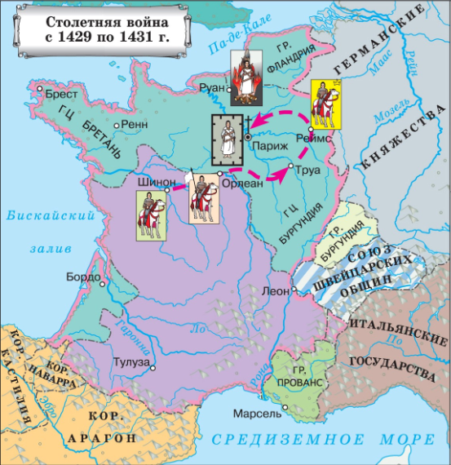
ЖАННА Д’АРК –
СПАСИТЕЛЬНИЦА ФРАНЦИИ
1.___________________
2.__________________
3.__________________
4.__________________
Используя данные карты, опиши основные события Столетней войны в 1429–1431 годах.
Notes:
Кнопка – ссылка на скрытый слайд с информацией о Жанне Д’Арк
Анимация поставлена на щелчок. Вопрос исчезает, возникает карта.
Выполнение задания в режиме просмотра возможно при использовании встроенных средств Microsoft PPT (инструмент «ПЕРО»)

Slide 13
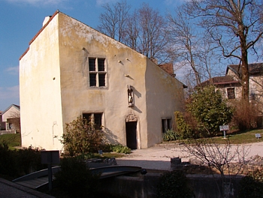
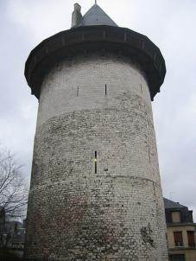
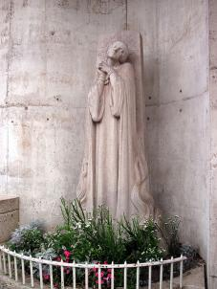
ЖАННА Д’АРК –
СПАСИТЕЛЬНИЦА ФРАНЦИИ
Некоторые исследователи считают, что Жанна д'Арк была благородного происхождения, а не «девушка из простого народа».
Можно ли тогда её считать народной героиней? Почему?
Происхождение Жанны до сих пор точно не установлено. По легенде, она была дочерью пахаря, хотя современники писали о ней, что «создавалось впечатление, что эта девушка воспитана была не в полях, а в школах, в тесном общении с науками».
Фамилия её родителей была д'Арк, но сама Жанна себя так не называла, говоря, что собственная фамилия ей неизвестна. Не раскрыто и много других загадок, связанных с её личностью.
Notes:
Дом Жанны в Домреми - http://upload.wikimedia.org/wikipedia/commons/6/61/Maison_J_dArc.jpg
Башня где содержалась Жанна - http://upload.wikimedia.org/wikipedia/commons/thumb/5/5c/Tour_Jeanne_D%27Arc10.jpg/450px-Tour_Jeanne_D%27Arc10.jpg
Место казни - http://upload.wikimedia.org/wikipedia/commons/thumb/d/db/Joan_of_Arc_Roen_Burning_place_IMG_1602.JPG/450px-Joan_of_Arc_Roen_Burning_place_IMG_1602.JPG
Анимация построена на триггерах. Дополнительная информация и вопрос выводятся по щелчкам на текстовых блоках. Щелчок по кнопке – возврат на предыдущий слайд, щелчок за пределами текстовых блоков – переход на следующий слайд.

Slide 14
ОТКРЫВАЕМ НОВЫЕ ЗНАНИЯ
Столетнюю войну начали короли, а участвовали в ней народы воюющих стран. В эти десятилетия жители Англии и Франции начинают осознавать себя англичанами и французами

Slide 15

ПРИМЕНЯЕМ НОВЫЕ ЗНАНИЯ
Необходимый уровень. Расставь события и явления в правильной последовательности.
1. Французскому королю удалось подчинить себе практически все свои земли.
2. Английские короли стремятся вернуть утерянные земли.
3. Начало Столетней войны.
4. Богатые торгово-ремесленные города Фландрии стремились к сотрудничеству с английским королём.
. . .
. . .
. . .
. . .
Notes:
Выполнение задания в режиме просмотра возможно при использовании встроенных средств Microsoft PPT (инструмент «ПЕРО»)

Slide 16
ПРИМЕНЯЕМ НОВЫЕ ЗНАНИЯ
Повышенный уровень. Какой процесс здесь представлен: причины или итоги Столетней войны? Приведи одно–два доказательства своей точки зрения.
Максимальный уровень. Для доказательства используй материал, не изученный на уроках.
Позиция | Я считаю, что _____________________ ________________________________,
Аргумент(ы) | потому что________________________ _________________________________ _________________________________
Notes:
Выполнение задания в режиме просмотра возможно при использовании встроенных средств Microsoft PPT (инструмент «ПЕРО»)

Slide 17
ПРИМЕНЯЕМ НОВЫЕ ЗНАНИЯ
Известно, что Карл VII не пришёл на помощь Жанне д’Арк, когда она оказалась в плену у англичан.
Необходимый уровень. Запиши, какие общечеловеческие правила поведения нарушил Карл VII. Как ты думаешь, почему он это сделал?
Какие общечеловеческие правила нарушены | _____________________ _____________________
Он это сделал потому, что | _____________________ _____________________
Notes:
Выполнение задания в режиме просмотра возможно при использовании встроенных средств Microsoft PPT (инструмент «ПЕРО»)

Slide 18
ПРИМЕНЯЕМ НОВЫЕ ЗНАНИЯ
Известно, что Карл VII не пришёл на помощь Жанне д’Арк, когда она оказалась в плену у англичан.
Повышенный уровень. Запиши своё отношение к действиям Карла VII и приведи один-два аргумента (объяснения) в подтверждение своей точки зрения.
Позиция | Я считаю, что _____________________,
Аргумент(ы) | потому что________________________ _________________________________
Максимальный уровень. Используй дополнительную информацию, не полученную ранее на уроках.
Notes:
Выполнение задания в режиме просмотра возможно при использовании встроенных средств Microsoft PPT (инструмент «ПЕРО»)

